Slide 1
Курсовая работа
На тему: «Разработка централизованного чата на основе Windows API »
По дисциплине Системное Программирование
Выполнил студент группы ИУК5-42Б Дорофеев И.К.
Руководитель Фролов Павел Валерьевич.

Slide 2
Содержание
Цели и задачи
Описание предметной области
Структура проекта
Общая схема системы
Ограничения и технологии
Диаграмма использования
Алгоритм работы приложения
Макет пользовательского интерфейса
Скриншоты пользовательского интерфейса
Заключение

Slide 3
Цели и задачи
Целью курсовой работы является формирование практических навыков по разработке и реализации программного приложения с использованием интерфейса прикладного программирования (АРI) операционных систем.
Задачи проектирования:
овладение первичными навыками ведения научно-исследовательской, проектной и производственно-технологической деятельности, развитие творческих способностей индивидуально для каждого студента;
подготовка к выполнению выпускной квалификационной работы;
усвоение методов грамотного ведения, оформления и редактирования технической документации.

Slide 4
Описание предметной области
Предметной областью является прикладное программное приложение, осуществляющее передачу текстовых сообщений по средствам Интернета при помощи многопользовательского чата.

Slide 5
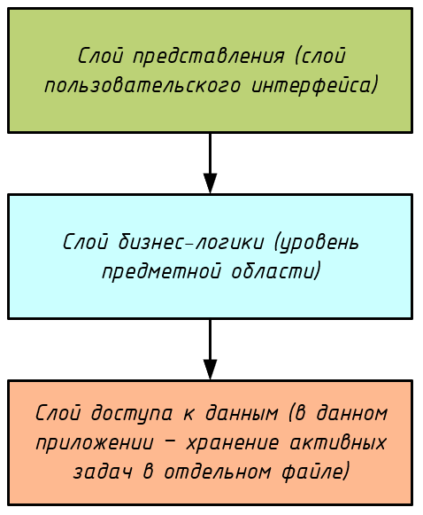
Структура проекта
Данное приложение использует многоуровневый архитектурный шаблон.

Slide 6
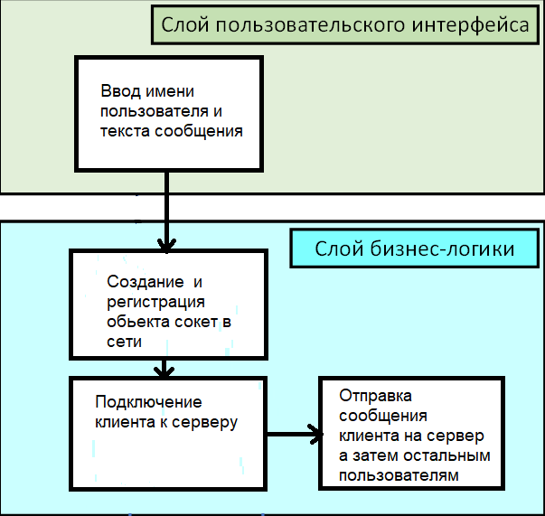
Общая схема системы

Slide 7
Ограничения и технологии
Технологии:
язык программирования С/С++;
использование Windows API функций для реализации методов планировщика задач;
среда разработки Visual Studio 2019;
тип приложения – оконное;
Ограничения: Входные данные:
Имя пользователя;
Сообщение пользователя.
Выходные данные:
IP адрес и порт в окне cервера;
Список сообщений.

Slide 8
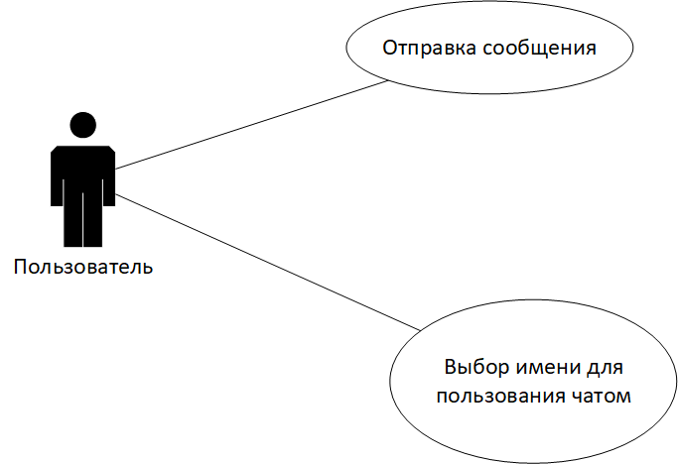
Диаграмма использования

Slide 9
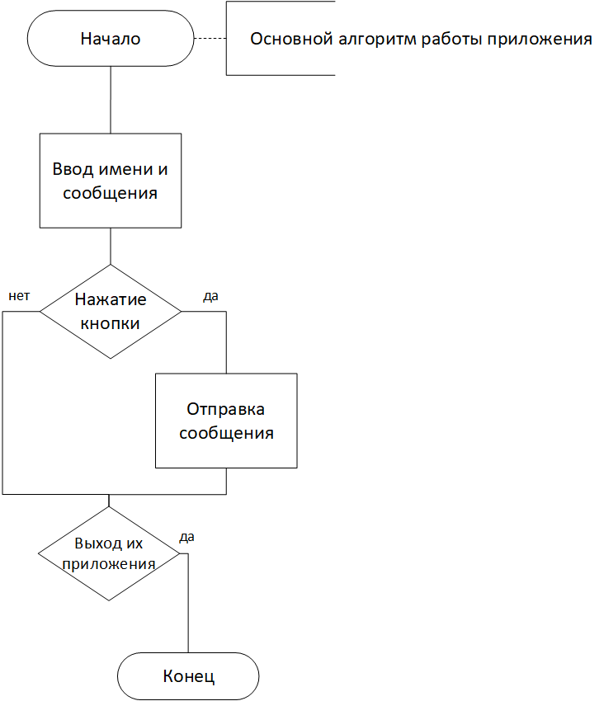
Алгоритм работы приложения

Slide 10
Макет пользовательского интерфейса
Макет главного окна:
Макет окна изменения задачи:

Slide 11
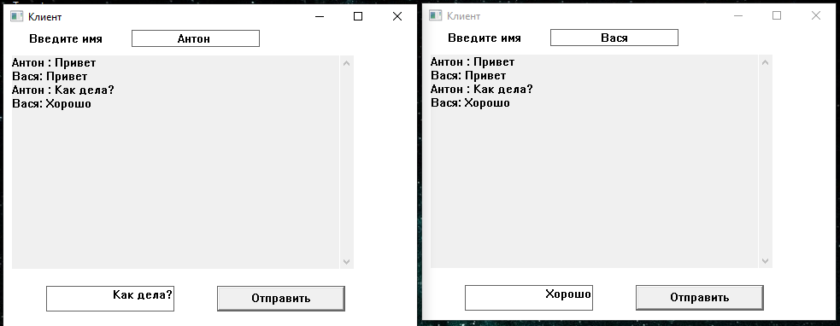
Скриншоты пользовательского интерфейса с двух клиентов

Slide 12
Заключение
В ходе выполнения данной курсовой работы был разработан централизованный чат WinAPI.
Работа выполнялась в несколько этапов: была разработана структура системы и реализовано прикладное оконное приложение на основе WinAPI.
Были сформированы навыки по разработке и реализации программного приложения с использованием интерфейса прикладного программирования (АРI) операционных систем.
В данной работе выполнены все поставленные задачи.
В будущем можно усовершенствовать разработанное приложение путем добавления дополнительного функционала (например добавление приватных переписок)

Slide 13
Спасибо за внимание!

